Slide 1

(Tiết 2)
HỌC VẦN
Bài 36: am – ap
(Tiết 2)

Slide 2


Slide 3
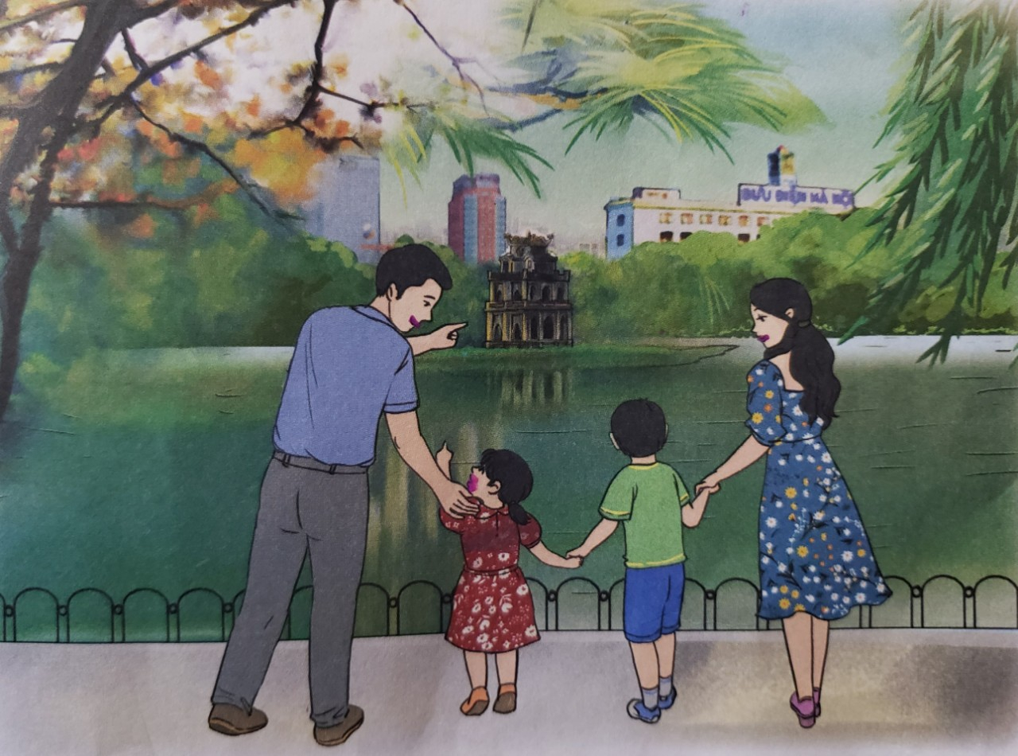

Slide 4
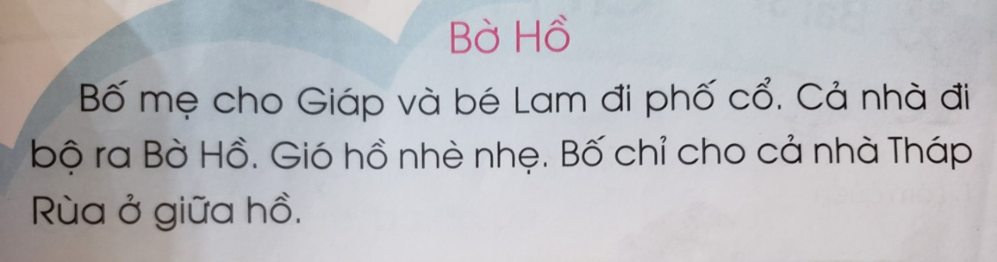

Slide 5
Bố mẹ cho Giáp và bé Lam đi phố cổ. Cả nhà đi bộ ra Bờ Hồ. Gió hồ nhè nhẹ. Bố chỉ cho cả nhà Tháp Rùa ở giữa hồ.
Bờ Hồ

Slide 6
Bờ Hồ
1
Bố mẹ cho Giáp và bé Lam đi phố cổ. Cả nhà đi bộ ra Bờ Hồ. Gió hồ nhè nhẹ. Bố chỉ cho cả nhà Tháp Rùa ở giữa hồ.
2
3
4

Slide 7
Bố mẹ cho Giáp và bé Lam đi phố cổ. Cả nhà đi bộ ra Bờ Hồ. Gió hồ nhè nhẹ. Bố chỉ cho cả nhà Tháp Rùa ở giữa hồ.
Bờ Hồ

Slide 8
Bố mẹ cho Giáp và bé Lam đi phố cổ. Cả nhà đi bộ ra Bờ Hồ. Gió hồ nhè nhẹ. Bố chỉ cho cả nhà Tháp Rùa ở giữa hồ.
Bờ Hồ

Slide 9
Nói tiếp để hoàn thành câu.
?
a) Cả nhà đi bộ …
ra bờ hồ.
b) Bố chỉ cho cả nhà …
Tháp Rùa ở giữa hồ.

Slide 10

Thi đọc cả bài

Slide 11
quả cam xe đạp
am
ap
khám Tháp Rùa quả trám
vạm vỡ múa sạp sáp nẻ

Slide 12
Bố mẹ cho Giáp và bé Lam đi phố cổ. Cả nhà đi bộ ra Bờ Hồ. Gió hồ nhè nhẹ. Bố chỉ cho cả nhà Tháp Rùa ở giữa hồ.
Bờ Hồ

Slide 13

Chúc các thầy cô giáo mạnh khoẻ,
chúc các con chăm ngoan
học giỏi!

